Slide 1
Pauta
Reports das iniciativas.
Acompanhamento.
Comunicação.
Infra Básica.
Monitoração.
Responsabilização/permissionamento.
Prazos no Acordo.
Modelo de negócio.

Slide 2
Pauta
Reports das iniciativas.
Acompanhamento.
Comunicação.
Infra Básica.
Monitoração.
Responsabilização/permissionamento.
Prazos no Acordo.
Modelo de negócio.

Slide 3
Pauta
Reports das iniciativas.
Acompanhamento.
Comunicação.
Infra Básica.
Monitoração.
Responsabilização/permissionamento.
Prazos no Acordo.
Modelo de negócio.

Slide 4
Pauta
Reports das iniciativas.
Acompanhamento.
Comunicação.
Infra Básica.
Monitoração.
Responsabilização/permissionamento.
Prazos no Acordo.
Modelo de negócio.

Slide 5
Pauta
Reports das iniciativas.
Acompanhamento.
Comunicação.
Infra Básica.
Monitoração.
Responsabilização/permissionamento.
Prazos no Acordo.
Modelo de negócio.

Slide 6
Pauta
Reports das iniciativas.
Acompanhamento.
Comunicação.
Infra Básica.
Monitoração.
Responsabilização/permissionamento.
Prazos no Acordo.
Modelo de negócio.

Slide 7
Pauta
Reports das iniciativas.
Acompanhamento.
Comunicação.
Infra Básica.
Monitoração.
Responsabilização/permissionamento.
Prazos no Acordo.
Modelo de negócio.

Slide 8
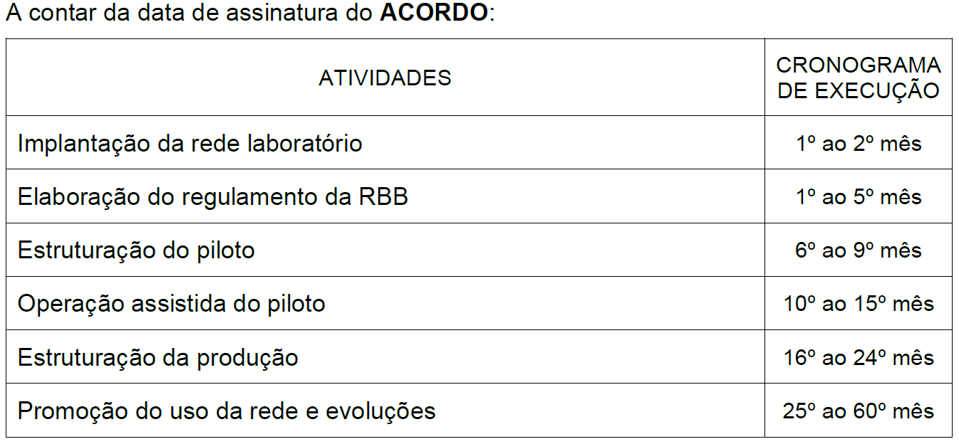
Prazos no Acordio
Definir um prazo ainda é dificuldade.

Slide 9
Prazos no Acordo
Possíveis novas premissas.
Elaboração de Regulamento se estendeu.
Arquitetura em revisão.
Reset do laboratório.
10
3
16
6
18
20
Laboratório
Laboratório
Elaboração Regulamento
Elaboração Regulamento
Estruturação do Piloto
Estruturação do Piloto
Estruturação do Piloto
Operação Assistida
Op. Ass.

Slide 10
Prazos no Acordo
10
3
16
6
Laboratório
Elaboração Regulamento
Estruturação do Piloto
Operação Assistida
Premissas.
Arquitetura praticamente definida (baseada na LACChain).
Laboratório e Piloto mais curtos.
Laboratório já existia.
Elaboração de Regulamento em 6 meses.
Operação Assistida como tempo para incorporação de aplicações.

Slide 11
Prazos no Acordo
Possíveis novas premissas.
Elaboração de Regulamento se estendeu.
10
3
16
6
18
20
Laboratório
Elaboração Regulamento
Estruturação do Piloto
Operação Assistida

Slide 12
Prazos no Acordo
Possíveis novas premissas.
Elaboração de Regulamento se estendeu.
Necessidade de revisão de arquitetura.
Necessidade de reset do laboratório.
Consequências:
Não houve paralelismo.
10
3
16
6
18
8
20
Laboratório
Elaboração Regulamento
Estruturação do Piloto
Operação Assistida

Slide 13
Prazos no Acordo
Possíveis novas premissas.
Elaboração de Regulamento se estendeu.
Necessidade de revisão de arquitetura.
Necessidade de reset do laboratório.
Consequências:
Não houve paralelismo.
10
3
16
6
18
20
Laboratório
Elaboração Regulamento
Estruturação do Piloto
Operação Assistida

Slide 14
Prazos no Acordo
Possíveis novas premissas.
Elaboração de Regulamento se estendeu.
Necessidade de revisão de arquitetura.
Necessidade de reset do laboratório.
Consequências:
Não houve paralelismo.
10
3
16
6
14
18
20
Laboratório
Elaboração Regulamento
Estruturação do Piloto
Operação Assistida

Slide 15
Prazos no Acordo
Possíveis novas premissas.
Elaboração de Regulamento se estendeu.
Necessidade de revisão de arquitetura.
Necessidade de reset do laboratório.
Consequências:
Não houve paralelismo.
Mais prazo para o laboratório (reset após arquitetura).
10
3
16
6
14
18
20
Laboratório
Elaboração Regulamento
Estruturação do Piloto
Operação Assistida

Slide 16
Prazos no Acordo
Possíveis novas premissas.
Elaboração de Regulamento se estendeu.
Necessidade de revisão de arquitetura.
Necessidade de reset do laboratório.
Consequências:
Não houve paralelismo.
Mais prazo para o laboratório (reset após arquitetura).
10
3
10
16
6
13
14
18
20
Laboratório
Elaboração Regulamento
Estruturação do Piloto
Operação Assistida

Slide 17
Prazos no Acordo
Possíveis novas premissas.
Elaboração de Regulamento se estendeu.
Necessidade de revisão de arquitetura.
Necessidade de reset do laboratório.
Consequências:
Não houve paralelismo.
Mais prazo para o laboratório (reset após arquitetura).
10
3
10
16
6
13
14
17
18
20
Laboratório
Elaboração Regulamento
Estruturação do Piloto
Operação Assistida

Slide 18
Prazos no Acordo
Possíveis novas premissas.
Elaboração de Regulamento se estendeu.
Necessidade de revisão de arquitetura.
Necessidade de reset do laboratório.
Consequências:
Não houve paralelismo.
Mais prazo para o laboratório (reset após arquitetura).
10
3
10
16
6
13
14
17
18
20
Laboratório
Elaboração Regulamento
Estruturação do Piloto
Operação Assistida

Slide 19
Prazos no Acordo
Possíveis novas premissas.
Elaboração de Regulamento se estendeu.
Necessidade de revisão de arquitetura.
Necessidade de reset do laboratório.
Consequências:
Não houve paralelismo.
Mais prazo para o laboratório (reset após arquitetura).
10
3
10
16
6
Mai
14
Set
18
20
Laboratório
Elaboração Regulamento
Estruturação do Piloto
Operação Assistida

Slide 20
Prazos no Acordo
Possíveis novas premissas.
Elaboração de Regulamento se estendeu.
Necessidade de revisão de arquitetura.
Necessidade de reset do laboratório.
Consequências:
Não houve paralelismo.
Mais prazo para o laboratório (reset após arquitetura).
10
3
10
16
6
Mai
Jun
Set
18
20
Laboratório
Elaboração Regulamento
Estruturação do Piloto
Operação Assistida

Slide 21
Prazos do Acordo
Para validar o cronograma, são necessárias mais informações:
Confirmar escopo.
Confirmar alocações?

Slide 22
Prazos do Acordo
Sobre o escopo.
Antecipação de itens pouco discutidos para redução de risco.
Ex.: Gestão de chaves privadas e upgrade.
Detalhamento das frentes.
Antecipação de Manual de Operações.
Evitar riscos de consenso, de negócio, legais etc.

Slide 23
Prazos do Acordo
Sobre as alocações.
Fechar uma alocação entre empresas não parece viável.
Saída é distribuir responsabilidades de forma equilibrada.
Avaliação do Comitê Técnico.
Cada instituição precisará se comprometer à alocação necessária para cumprir os objetivos acordados.
Comitê Técnico prepara planejamento e distribuição de responsabilidades.
Aprovação pelo Comitê Executivo.
Acompanhar andamento.

Slide 24
Pauta
Reports das iniciativas.
Acompanhamento.
Comunicação.
Infra Básica.
Monitoração.
Responsabilização/permissionamento.
Prazos no Acordo.
Modelo de negócio.

Slide 25
Modelos de Negócio
Financiamento de redes público permissionadas.
BFA.
Diversos órgãos do estado argentino.
Universidades, pesquisa, redes, telco.
Transações gratuitas.
Tendência ao sub-financiamento?
EBSI.
Acordo da União Europeia e outros países.
Financiamento “público” pela Digital European Programme.
Aparenta um financiamento dos respectivos estados.
LACChain.
Oferta de serviços.
Pagamento centralizado com distribuição para participantes.
Gestão centralizada.

Slide 26
Modelos de Negócio
RBB.
Sem gestão central.
Financiamento descentralizado, dependente da natureza da participação.
Objetivos dos participantes:
Papel institucional. Ex.: TCU, BNDES.
Uso da própria rede: Ex.: BNDES.
Oferta de serviços → Permitida pelo Acordo.
Exemplos de serviços:
Acesso à rede (direta ou indiretamente).
Permissionamento.
Desenvolvimento, consultoria, educação.

Slide 27
Modelos de Negócio
 |  | Gestão da Rede
 |  | Centralizada | Descentralizada
Financiamento | Centralizado | LACChain | EBSI
 | Descentralizado |  | BFA / Público incompleto RBB / Público + privado

